Slide 1
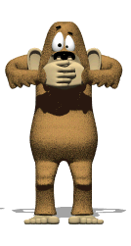
Jak mówić, by nie zaniemówić
Maciej Galiński
artysta śpiewak operowy
Połajewo, 19 maja 2010 r.

Slide 2
Dziś:
Narząd głosu
Emisja głosu – co to jest?
Prawidłowa emisja głosu - technika
Dykcja i emisja – osobno, a jednak razem
Choroby krtani
Mity i fakty
Ćwiczenia na dobrą dykcję / emisję
Pytania

Slide 3
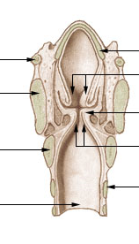
Narząd głosu - KRTAŃ
Nagłośnia
Kość gnykowa
Fałdy przedsionkowe
Chrząstka
tarczowata
Szpara głośni
Chrząstka
pierścieniowata
Struny głosowe
Chrząstka tchawicy
Tchawica
Notes:
Tip: Add your own speaker notes here.

Slide 4
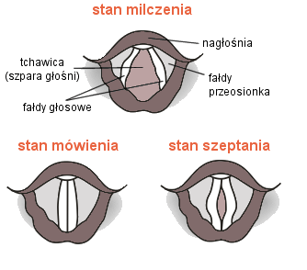
Narząd głosu – struny głosowe

Slide 5
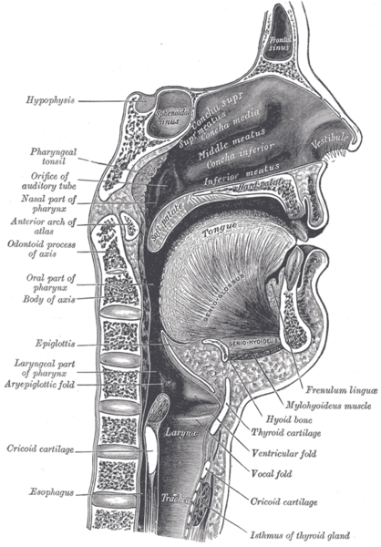

Slide 6
Emisja głosu – co to jest?
Według definicji:
Proces wydobywania się głosu podczas śpiewu lub recytacji.
Nauka emisji głosu obejmuje zwłaszcza oddychanie, artykulację, przechodzenie z jednego rejestru do drugiego, zmiany dynamiki, barwy..
Dzieli się na emisję oracyjną i kantoralną.

Slide 7
Prawidłowa emisja głosu
:: technika ::
Oddech (postawa, głębokość)
La gola libera („luźne gardło”)
Wyraźna mowa
Notes:
Tip: Add your own speaker notes here.

Slide 8
Dykcja i emisja osobno, a jednak razem
Czy dobra dykcja może istnieć bez dobrej emisji?
Wzajemne powiązanie

Slide 9
Choroby krtani
Krtaniowy zespół napięcia-zmęczenia
Urazy krtani
Porażenie nerwów krtaniowych
Polip krtani (polypus laryngis)
Owrzodzenie kontaktowe
Ostre zapalenie nagłośni (epiglotitis acuta)
Grzybice krtani (mycisis laryngis)
Dysfonia organiczna
Guzki głosowe
Niedomykalność strun głosowych
Bezgłos
Rak krtani i stany przedrakowe
Ostre zapalenie krtani
i inne....

Slide 10
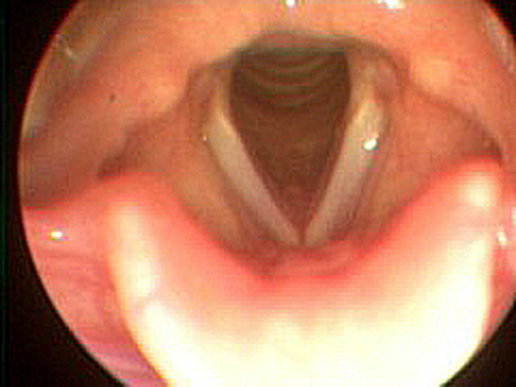
Zdrowa krtań

Slide 11
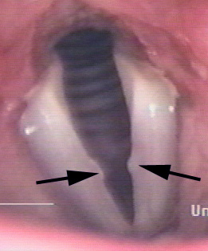
Guzki głosowe

Slide 12
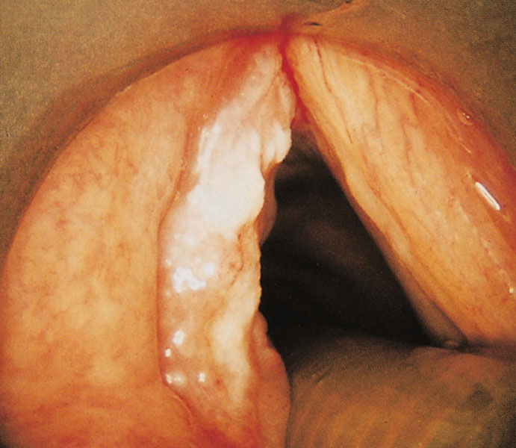
Polip krtani

Slide 13
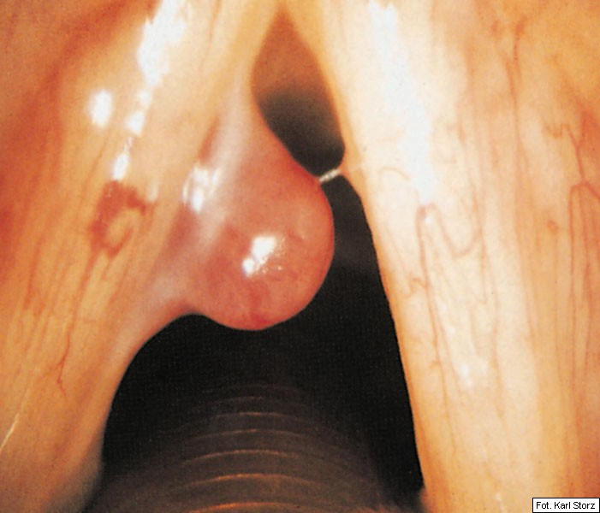
Rak krtani i stany przedrakowe
Rak krtani i stany przedrakowe

Slide 14
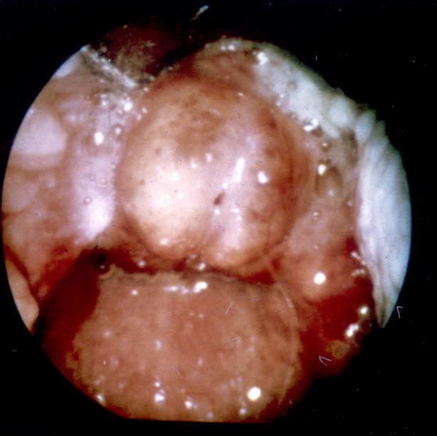
Ostre zapalenie nagłośni

Slide 15
Ochrona narządu głosowego
dobra emisja i dykcja
odpoczynek i higiena po wysiłku głosowym
(palenie, zimne napoje, brak przerw)

Slide 16
Mity i fakty
Fakty:
  Małe dzieci nie mają problemów
  Można świetnie śpiewać, nie koniecznie dobrze mówić
Mity:
  Głośne mówienie męczy
  Picie jaj wzmacnia głos
  Trzeba mieć predyspozycje by poprawić głos
  Kobiety powinny mówić niskim głosem
  Mówimy / śpiewamy „z przepony”
Notes:
Tip: Add your own speaker notes here.

Slide 17
Ćwiczenia - emisja
Emisja:
  Właściwe oddychanie
  Mówienie poprzez ziewanie
Dykcja:
  Czytanie trudnych tekstów
  początkowo wolno i przesadnie

Slide 18
Ćwiczenia - dykcja
Moja miła mamo.
Mam małą maskotkę.
Nie marszcz czoła.
Zmiażdż dżdżownicę.
Pocztmistrz z Tczewa.
Koszt poczt w Tczewie.
Z czeskich strzech szło Czechów trzech, gdy nadszedł zmierzch, pierwszego w lesie zagryzł zwierz, bez śladu drugi w gąszczach sczezł, a tylko trzeci z Czechów trzech osiągnął marzeń kres.
Trzech Czechów szło ze Szczebrzeszyna do Szczecina.
Rozrewolwerowany rewolwer rozrewolwerował się.
Przeleciały trzy pstre przepiórzyce przez trzy pstre kamienice.
Nie pieprz Pietrze wieprza pieprzem, bo przepieprzysz, Pietrze, wieprza pieprzem.
Kiedy pieprz się w wieprza wetrze, wtedy mięso będzie lepsze.
Czy tata czyta cytaty Tacyta.
Chrząszcz brzmi w trzcinie w Szczebrzeszynie, że przepiórki pstre trzy podpatrzyły jak raz w Pszczynie cietrzew wieprza wietrzył.
Wietrzył cietrzew wieprzy szereg oraz otomanę, która miała trzy z nóg czterech powyłamywane.
Tracz tarł tarcicę tak, takt w takt, jak takt w takt tarcicę tartak tarł.
Jola lojalna.
W czasie suszy szosa sucha. Suchą szosą Sasza szedł.
W czasie suszy Saszę suszy.
Zmistyfikowanie i odmitologizowanie niezidentyfikowanych obiektów latających.
Wyindywidualizowaliśmy się z rozentuzjamowanego tłumu.
Król Karol kupił królowej Karolinie korale koloru koralowego. Szły pchły koło wody, pchła pchłę pchła do wody i ta pchła płakała, że ją tamta pchła popchała.
Siedzi kura na koszyku liczy jaja do szyku: jedno jajo, drugie jajo trzecie jajo...
Błazen Błażej błąka się po błoniach.
Wart Pac pałaca, a pałac Paca.
Tchórząc tchórzliwiej od tchórza.
Ależ alabastrowa Ala alarmuje altem alpejskiego albatrosa.
Młodość płochość, starość nie radość.
Józek Kluzek napraw wózek, uprządź cienkie nici na powrózek.

Slide 19
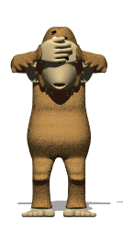
Pytania...

Slide 20
Jak mówić, by nie zaniemówić
Maciej Galiński
Połajewo, 19 maja 2010 r.

